Slide 1
Семейные традиции и их влияние на формирование экологической культуры младшего школьника
Формирование нравственно-этической ориентации младших школьников через использование семейных традиций
Автор:
Ильченко Наталья Николаевна
Муниципальное бюджетное общеобразовательное учреждение “Средняя общеобразовательная школа № 1
с углублённым изучением отдельных предметов имени Княжны Ольги Николаевны Романовой»
г. Новый Оскол Белгородской области
Автор:
Сушкова Наталья Николаевна
Муниципальное бюджетное общеобразовательное учреждение “Средняя общеобразовательная школа № 1 с углублённым изучением отдельных предметов
г. Нового Оскола Белгородской области”

Slide 2
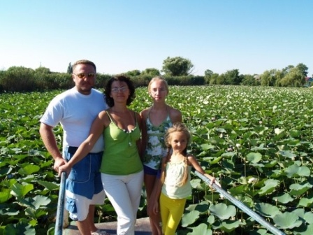
СЕМЬЯ - ХРАНИТЕЛЬНИЦА
И ПЕРЕДАТЧИК ЭКОЛОГИЧЕСКОЙ КУЛЬТУРЫ
И ТРАДИЦИЙ.

Slide 3
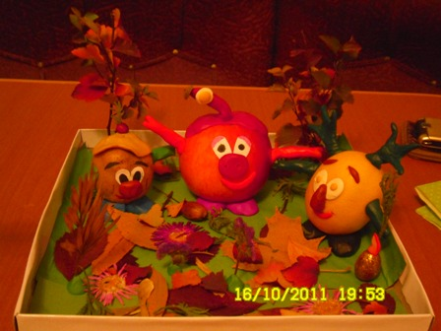
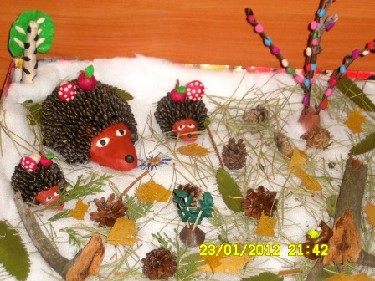
Положительный пример родителей
рассматривать картинки, открытки с природой;
рисунки (домашние животные, природа);
сбор и изготовление поделок из природного материала.

Slide 4
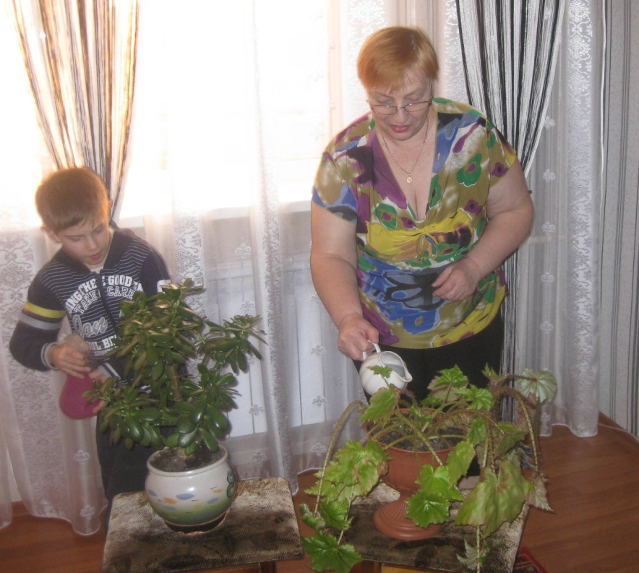
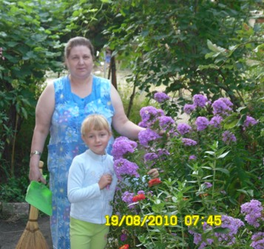
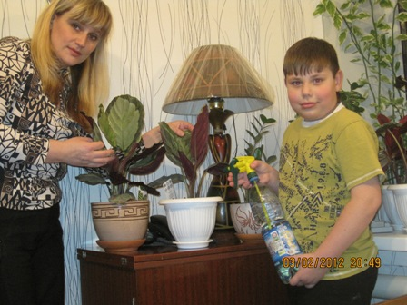
Хозяйственно-бытовая жизнь семьи

Slide 5
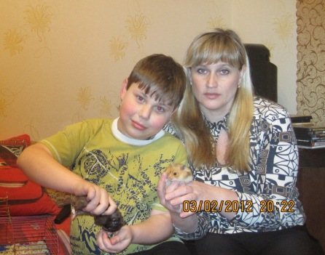
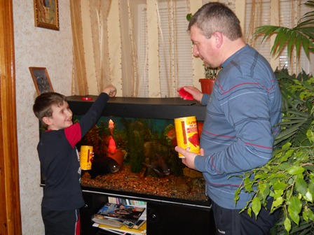
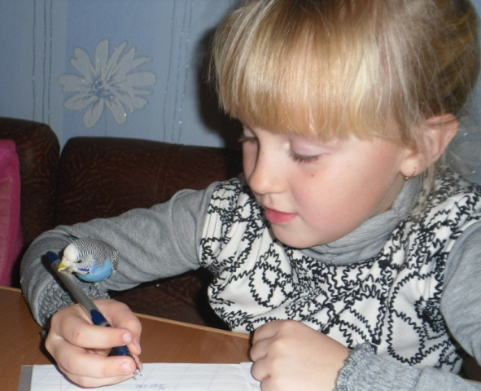
Забота о живых организмах

Slide 6
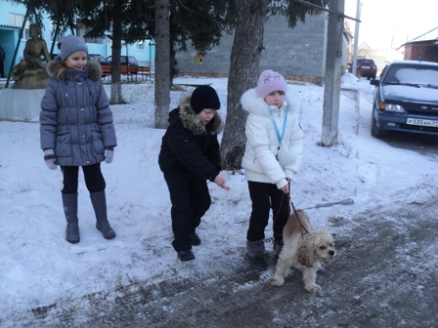
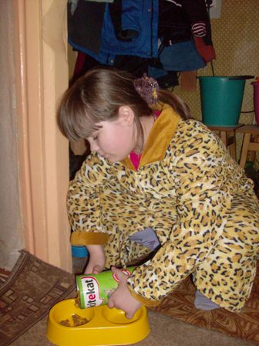
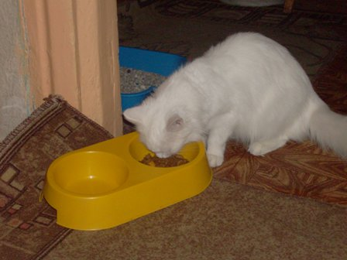

Slide 7
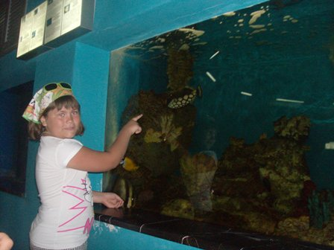
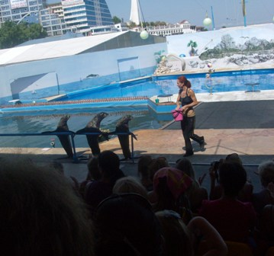
Экскурсии в Дельфинарий, зоологический и краеведческий музеи

Slide 8
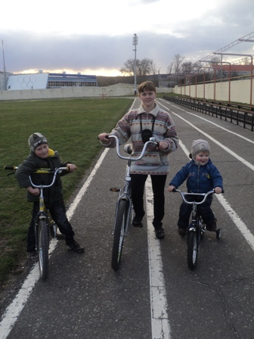
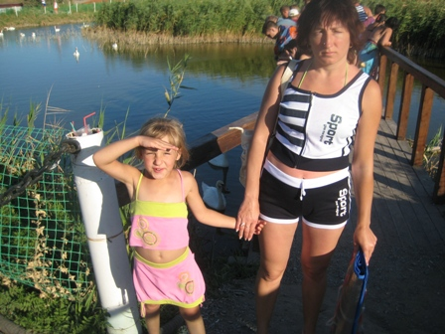
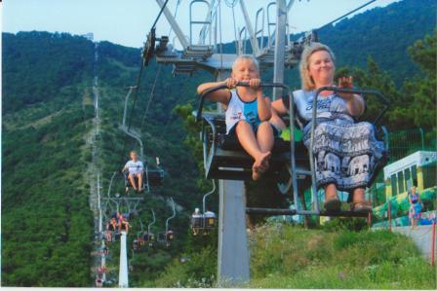
Экскурсии на природу

Slide 9
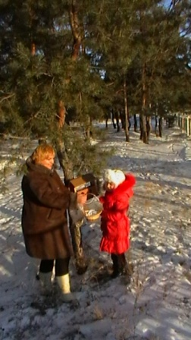
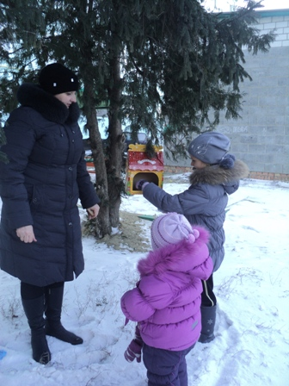
Подкормка птиц

Slide 10
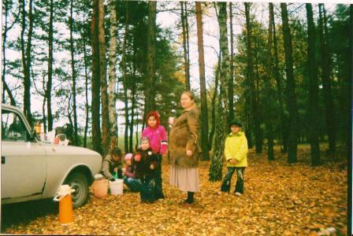
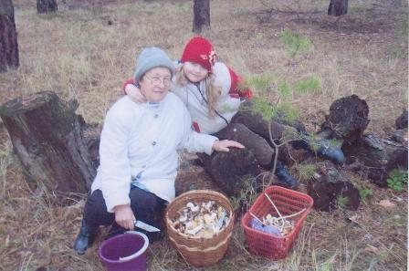
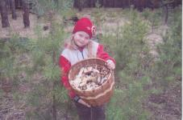
Семейные походы

Slide 11
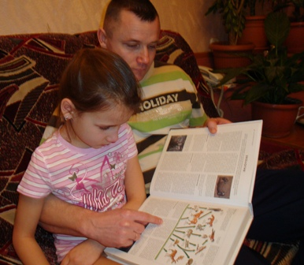
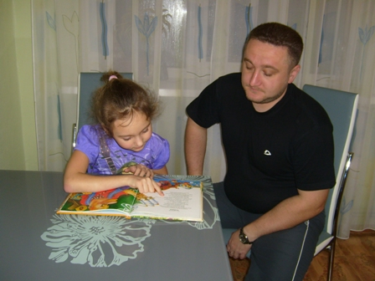
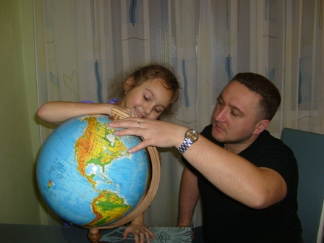
Семейное чтение журналов, энциклопедий на экологическую тему

Slide 12
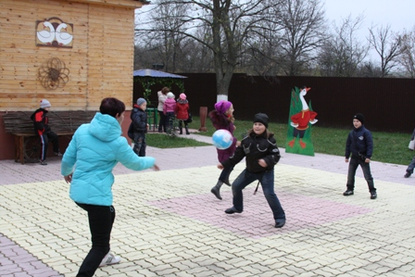
Игры на природе
“Лесные разведчики”
“Экологический светофор”
“Загадки природы”
“Письмо зелёному другу”

Slide 13




Поиск и чтение полезной информации
“Лесная газета”
“Записки натуралиста”
“Клуб Почемучек”

Slide 14
Советы родителям:
1. Развивайте у ребёнка чувство прекрасного (умение видеть и
прочувствовать красоту природы, восхищаться ею).
2. Привлекайте детей в посильную для них деятельность по уходу
за растениями и животными, по охране и защите природы.
3. Не забывайте об игровых моментах в экологическом воспитании
детей.
4. Учите ребенка бережно относиться к природе (показывая на
личном примере).
5. Вместе с ребёнком читайте и смотрите видеоролики,
мультфильмы экологического характера.
6. Участвуйте в конкурсах, олимпиадах по окружающему миру.

